Slide 1
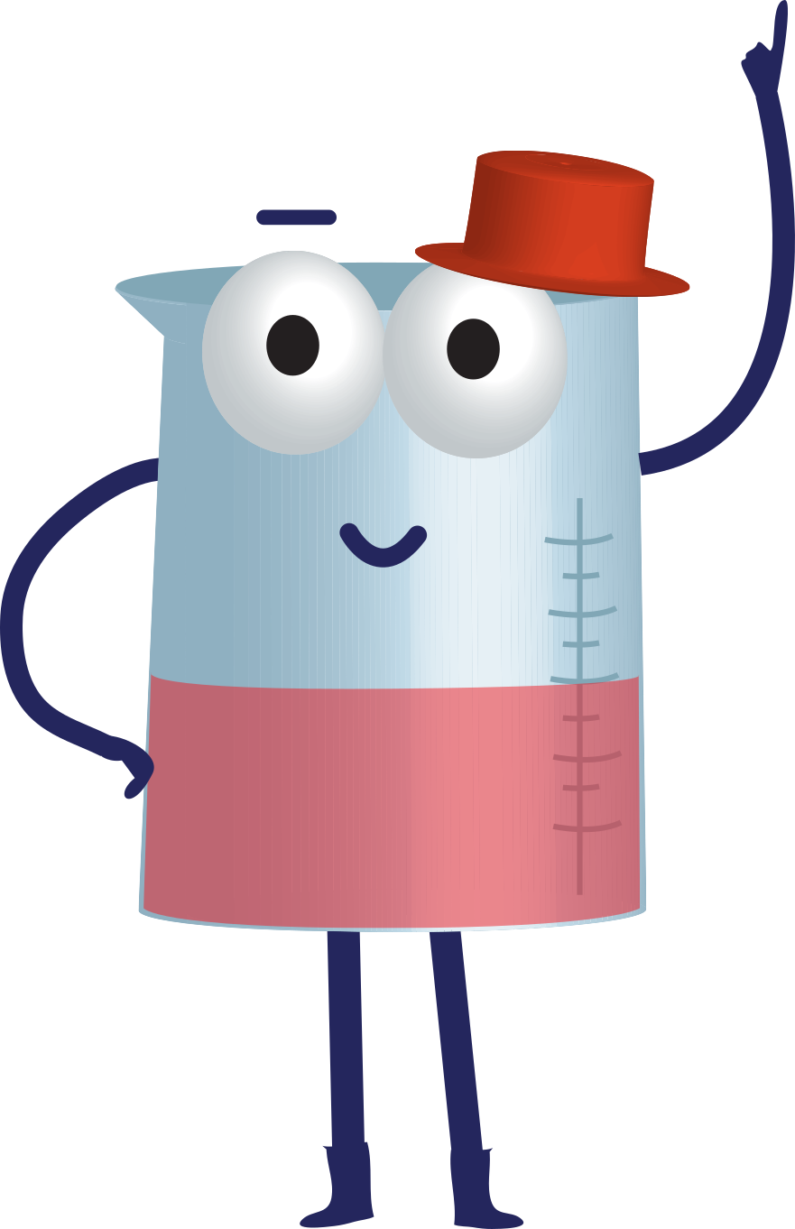
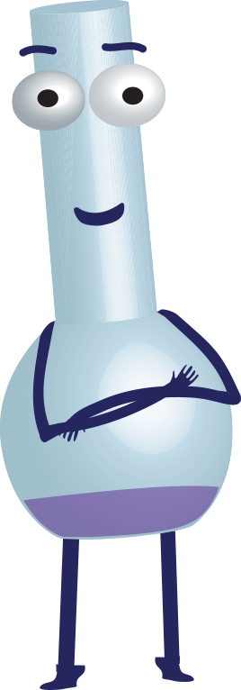
1. Kunnen twee wetenschappers allebei gelijk hebben als ze elkaar tegenspreken?
3. Dus geen van beide heeft gelijk?
5. Maar kan een wetenschapper dan wel gelijk hebben?
8. Kan je een voorbeeld geven?
10. En voor deze stelling kan je gelijk hebben, omdat het genoeg afgebakend is?
7. Als je goed afbakent wat je zegt, je theorie, dan moet het wel kunnen om gelijk te hebben!
2. Ik denk dat ze dan even ver van de waarheid zitten.
9. Ik zeg: ‘2 van de 10 leerlingen in de klas willen nu het liefst buiten in de zon zitten’.
4. Inderdaad.
6. Mmm … misschien…
11. Ja, voor deze stelling kan het wel.

Slide 2
12. Dus als een stelling duidelijk afgebakend is en twee wetenschappers spreken elkaar nog steeds tegen, dan kan het zijn dat ze beide toch gelijk hebben?
13. Bv. bij een wiskundige afleiding. De ene zegt ‘het resultaat is nul’ en de andere zegt ‘nee, het resultaat is deze formule’. Maar later blijkt het dat die formule via een bewerking ook gelijk is aan nul.
14. Dus twee dingen kunnen verschillend zijn en toch hetzelfde lijken?
16. Dus wetenschappers die elkaar tegenspreken, kunnen uiteindelijk toch hetzelfde bedoelen?
15. Ja, maar in het begin weet je dat niet en dus spreek je elkaar tegen. Met meer onderzoek ontdek je dat het hetzelfde is.
21. Kijken vanuit de kant van de andere: is dit belangrijk in wetenschap?
19. Maar we kunnen pas weten dat jullie beide gelijk hebben als we de volledige olifant in drie dimensies kunnen zien!
17. Ja, maar ze hebben het anders geformuleerd, omdat ze het via een verschillende weg hebben gevonden.
18. Een ander voorbeeld is als we hier op tafel een olifant bekijken. Ik kijk vanuit de zijkant en jij kijkt vanuit de achterkant. Jij zegt: ‘de olifant heeft een staart’ en ik zeg ‘de olifant heeft een slurf’.
20. Het kan ook als jullie vanuit de kant van de andere
gaan kijken!

